Slide 1




ГАОУ ДПО Институт развития образования
Республики Татарстан»
Реализации ФОП ДО: социально-коммуникативное развитие.
Латыпова Расиля Ильдусовна, доцент кафедры дошкольного и начального общего образования
ГАОУ ДПО «Институт развития образования Республики Татарстан»,
кандидат педагогических наук

Slide 2
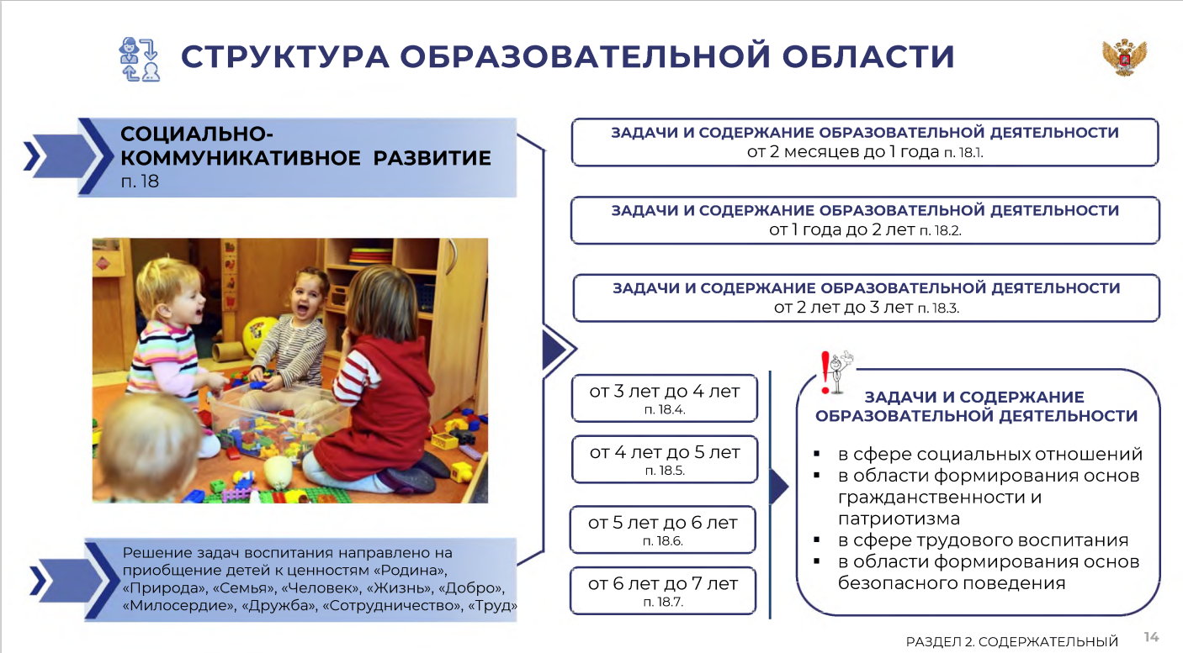
ГАОУ ДПО «Институт развития образования Республики Татарстан»

Slide 3


Социально-коммуникативное развитие
от 2 месяцев до 1 года
Социально-коммуникативное развитие
от 2 месяцев до 1 года
Основными задачами образовательной деятельности являются:
до 6 месяцев: осуществлять эмоционально-контактное взаимодействие и общение с ребенком.
с 6 месяцев: организовать эмоционально-позитивную поддержку ребенка в его действиях через вербальное обозначение совершаемых совместных действий с ребенком.
с 9 месяцев: формировать положительное отношение к окружающим, доверие и желание вступать в контакт не только с близкими, но и с другими людьми.

Slide 4
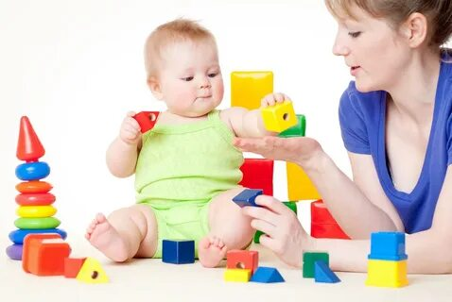
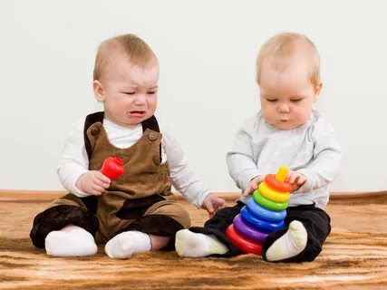
Социально-коммуникативное развитие
от 1 года до 2 лет
Основными задачами образовательной деятельности являются:
создавать условия для благоприятной адаптации ребенка к ДОО;
поддерживать пока еще непродолжительные контакты со сверстниками, интерес к сверстнику;
формировать элементарные представления: о себе, близких людях, ближайшем предметном окружении;
условия для получения опыта применения правил социального взаимодействия.

Slide 5
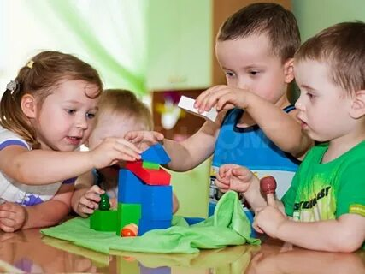
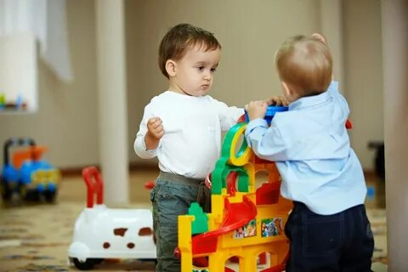
Социально-коммуникативное развитие
от 2 лет до 3 лет
Основными задачами образовательной деятельности являются:
поддерживать эмоционально-положительное адаптации к ДОО;
развивать игровой опыт ребенка, представления об окружающей действительности;
поддерживать доброжелательные отзывчивость в ходе привлечения к конкретным действиям помощи, заботы, участия; формировать элементарные представления о людях (взрослые, дети), их внешнем виде, действиях, одежде, о некоторых ярко выраженных эмоциональных состояниях (радость, грусть), о семье и ДОО;
формировать первичные представления ребенка о себе, о своем возрасте, поле,
о родителях и близких членах семьи.

Slide 6
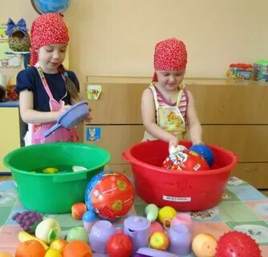
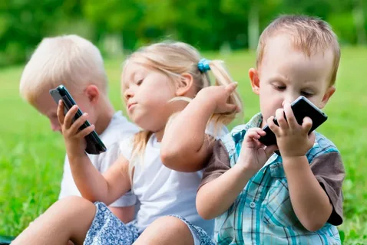
Социально-коммуникативное развитие
от 3 лет до 4 лет
в сфере социальных отношений:
развивать эмоциональную отзывчивость, способность откликаться на ярко выраженные эмоции сверстников и взрослых, различать и понимать отдельные эмоциональные проявления,
в области формирования основ гражданственности и патриотизма:
обогащать представления детей о малой родине и поддерживать их отражения в различных видах деятельности.
в сфере трудового воспитания:
развивать интерес к труду взрослых в ДОО и в семье, формировать представления о конкретных видах хозяйственно-бытового труда, направленных на заботу о детях (мытье посуды, уборка помещений группы и участка и пр.) и трудовые навыки и др.
в области формирования основ безопасного поведения:
обогащать представления о правилах безопасного использования бытовых предметов и гаджетов, исключая практическое использование электронных средств обучения.

Slide 7
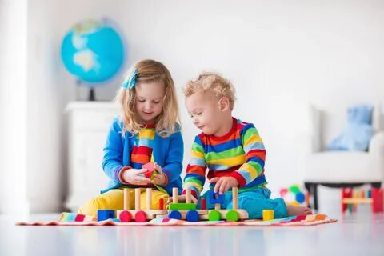

Социально-коммуникативное развитие
от 4 лет до 5 лет
Основными задачами образовательной деятельности являются:
в сфере социальных отношений:
формировать положительную самооценку, уверенность в своих силах, стремление к самостоятельности;
развивать позитивное отношение и чувство принадлежности детей к семье, уважение к родителям, воспитывать культуру общения со взрослыми и сверстниками и др.
в области формирования основ гражданственности и патриотизма:
воспитывать уважительное отношение к Родине, символам страны, памятным датам; воспитывать гордость за достижения страны в области спорта, науки, искусства и др.;
в сфере трудового воспитания:
формировать представления об отдельных профессиях взрослых на основе ознакомления с конкретными видами труда и др.
в области формирования основ безопасного поведения:
обогащать представления детей об основных источниках и видах опасности в быту, на улице, в природе, в общении с незнакомыми людьми и др.

Slide 8
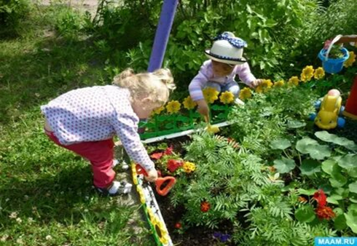
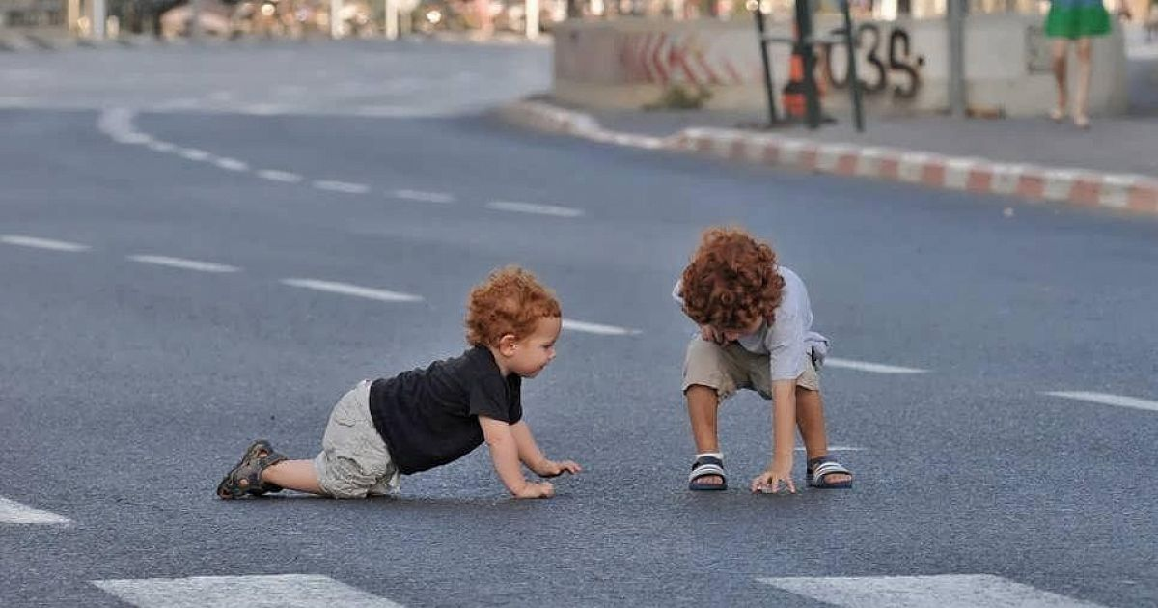
Социально-коммуникативное развитие
от 5 лет до 6 лет
Основными задачам образовательной деятельности являются:
в сфере социальных отношений:
содействовать пониманию детьми собственных и чужих эмоциональных состояний и переживаний,
овладению способами эмпатийного поведения в ответ на разнообразные эмоциональные проявления сверстников и взрослых;
в области формирования основ гражданственности и патриотизма:
воспитывать уважительное отношение к Родине, национальностей, проживающим на территории России, их культурному наследию; знакомить детей с содержанием государственных праздников и традициями празднования и др.
в сфере трудового воспитания:
развивать самостоятельность и инициативу в трудовой деятельности и др.
знакомить детей с элементарными экономическими знаниями и др.
в области формирования безопасного поведения:
формировать представление детей об основных источниках и видах а в быту, на улице, в природе, в информационно-коммуникационной сети «Интернет» и способах безопасного поведения

Slide 9

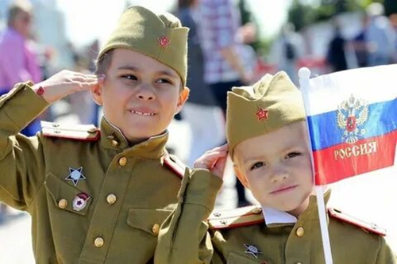
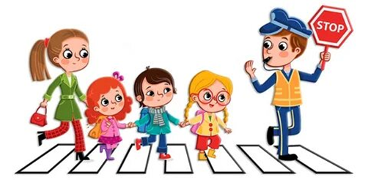
Социально-коммуникативное развитие
от 6 лет до 7 лет
Основными задачами образовательной деятельности являются:
в сфере социальных отношений:
поддерживать положительную самооценку ребенка, уверенность в себе, осознание роста своих достижений, чувства собственного достоинства, стремления стать школьником и др.
в области формирования основ гражданственности и патриотизма:
воспитывать патриотические и интернациональные чувства, уважительное
отношение к Родине, расширять представления детей о государственных праздниках, знакомить с целями и доступными практиками волонтерства в России и др.
в сфере трудового воспитания:
формировать представления о труде как ценности общества, о разнообразии и
взаимосвязи видов труда и профессий; формировать элементы финансовой
грамотности, осознания материальных возможностей родителей и др.
в области формирования безопасного поведения:
формировать представления об о правилах безопасности дорожного движения в качестве пешехода и пассажира транспортного средства; воспитывать осторожное и осмотрительное отношение к потенциально опасным для человека ситуациям в общении, в быту, на улице, в природе, в сети Интернет и др.

Slide 10
Пункт 2.3 ФГОС ДО
Программа (образовательная программа дошкольной организации) формируется как программа психолого -педагогической поддержки позитивной социализации и индивидуализации, развития личности детей дошкольного возраста
Пункт 2.4 ФГОС ДО
Программа направлена на:
создание условий развития ребенка, открывающих возможности для его позитивной социализации, его личностного развития, развития инициативы и творческих способностей на основе сотрудничества со взрослыми и сверстниками и соответствующим возрасту видам деятельности;
на создание развивающей образовательной среды, которая представляет собой систему условий социализации и индивидуализации детей.
ПОЗИТИВНАЯ СОЦИАЛИЗАЦИЯ
ИНДИВИДУАЛИЗАЦИЯ СОЦИАЛИЗАЦИЯ
Я такой ОДИН! Я ОДИН ИЗ МНОГИХ!
Я – ЕДИНСТВЕННЫЙ! НАС МНОГО!
Я – УНИКАЛЬНЫЙ!

Slide 11
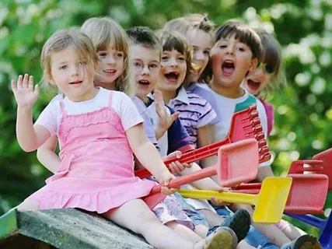

Социализация – процесс и результат усвоения и дальнейшего развития
индивидом социально-культурного опыта (трудовых навыков, знаний, норм,
ценностей, традиций, накапливаемых и передаваемых от поколения к
поколению), процесс включения индивида в систему общественных отношений и формирования у него социальных качеств, процесс и результат усвоения им социального опыта, социальных связей и отношений, социальных ролей, позволяющих ему успешно функционировать в обществе
По отношению к ребёнку дошкольного возраста под социализацией понимается особый процесс включения ребенка в общество, процесс и результат усвоения, активного приобретения и воспроизводства ребёнком социального опыта, формирование социальной компетентности
Позитивная социализация основана на получении ребенком нового опыта
с радостью и удовольствием благодаря положительным подкреплениям, поощрениям, приятным эмоциям
ДЛЯ РЕБЕНКА ДОШКОЛЬНОГО ВОЗРАСТА ВАЖНО, ЧТОБЫ ПЕРВЫЙ ОПЫТ СОЦИАЛЬНОГО ВЗАИМОДЕЙСТВИЯ БЫЛ ЭМОЦИОНАЛЬНО-ПОЛОЖИТЕЛЬНЫМ

Slide 12
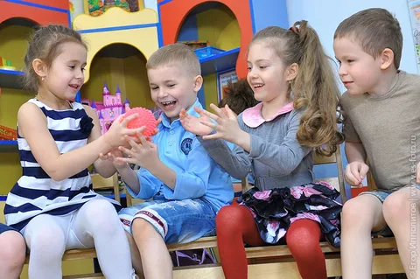
ПОЗИТИВНАЯ СОЦИАЛИЗАЦИЯ
ВВЕСТИ РЕБЕНКА В СОЦИУМ, СОХРАНЯЯ ЕГО ИНДИВИДУАЛЬНОСТЬ
Пункт 29.2.1.1 ФОП ДО
Общая цель воспитания в ДОО – личностное развитие каждого ребёнка с учётом его индивидуальности и создание условий для позитивной социализации детей на основе традиционных ценностей российского общества.
ПОЗИТИВНАЯ СОЦИАЛИЗАЦИЯ И ЦЕЛЕВЫЕ ОРИЕНТИРЫ ФГОС ДО
• Самостоятельность, целенаправленность и саморегуляция собственных действий
• Эмоциональный интеллект как способность распознавать, осознавать, понимать и регулировать эмоциональные состояния и чувства самого себя и других людей
• Социальный интеллект как способность, проявляющаяся в умении использовать
знания основ социальной культуры в объяснении и аргументации социального
взаимодействия, в понимании мыслей, чувств, намерений других людей в
ситуациях межличностного диалога, в прогнозировании последствий общения
• Эмоциональная отзывчивость (эмпатия), проявляющаяся в сопереживании,
сочувствии, сострадании, «сорадости», содействии сверстникам, литературным
персонажам, взрослым людям в ситуациях социальной коммуникации

Slide 13
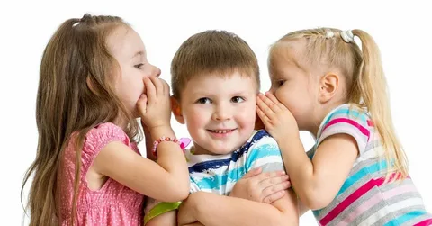

ПОЗИТИВНАЯ СОЦИАЛИЗАЦИЯ И ПЛАНИРУЕМЫЕ РЕЗУЛЬТАТЫ ФОП ДО
• Ребёнок соблюдает элементарные социальные нормы и правила поведения в различных видах деятельности, взаимоотношениях со взрослыми и сверстниками
• Ребёнок владеет средствами общения и способами взаимодействия со взрослыми и сверстниками; способен понимать и учитывать интересы и чувства других; договариваться и дружить со сверстниками; старается разрешать возникающие конфликты конструктивными способами
• Ребёнок способен понимать свои переживания и причины их возникновения, регулировать свое поведение и осуществлять выбор социально одобряемых действий в конкретных ситуациях, обосновывать свои ценностные ориентации; ребёнок стремится сохранять позитивную самооценку
• Ребёнок проявляет положительное отношение к миру, разным видам труда, другим людям и самому себе
• У ребёнка выражено стремление заниматься социально значимой деятельностью
• Ребёнок способен откликаться на эмоции близких людей, проявлять эмпатию (сочувствие, сопереживание, содействие)
• Ребёнок способен к осуществлению социальной навигации как ориентации в социуме и соблюдению правил безопасности в реальном и цифровом взаимодействии

Slide 14

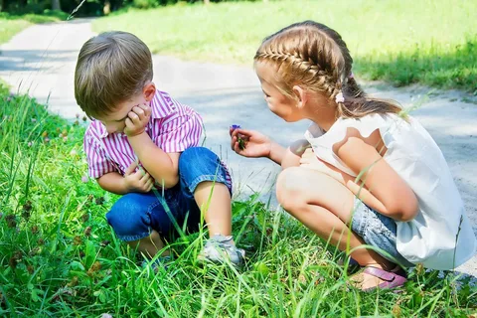
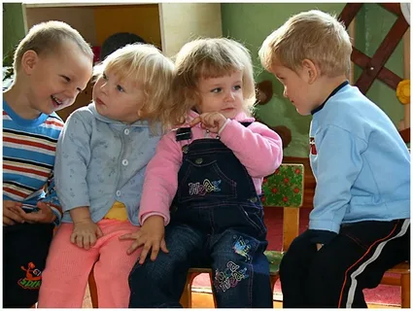
Социальные навыки (по С.В.Кривцовой)
НАВЫКИ АДАПТАЦИИ:
1. Умение слушать
2. Умение обращаться за помощью
3. Умение выражать благодарность
4. Умение следовать полученной инструкции
5. Умение доводить работу до конца
6. Умение вступать в обсуждение
9. Умение предлагать помощь взрослому
8. Умение задавать вопросы
9. Умение заявлять о своих потребностях
10. Умение сосредотачиваться на своем занятии
11. Умение исправить недостатки в работе

Slide 15
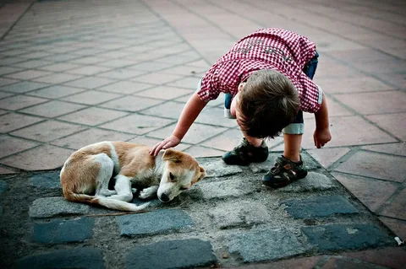
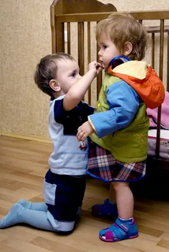
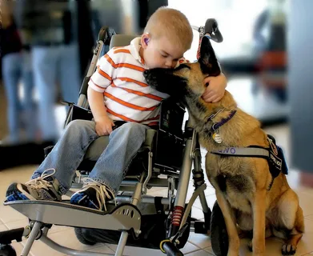
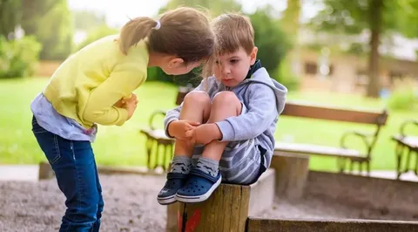
НАВЫКИ ОБЩЕНИЯ СО СВЕРСТНИКАМИ («НАВЫКИ ДРУЖЕЛЮБИЯ»)
12. Умение знакомиться
13. Умение присоединиться к играющим детям
14. Умение играть по правилам игры
15. Умение просить об одолжении
16. Умение предлагать помощь сверстнику
17. Умение выражать симпатию
18.Умение принимать комплименты
19. Умение проявлять инициативу
20. Умение делиться
21. Умение извиняться
НАВЫКИ ОБХОЖДЕНИЯ С ЧУВСТВАМИ
Умение распознавать свои чувства
23. Умение выражать чувства
24. Умение распознавать чувства другого
25. Умение сочувствовать
26. Умение обращаться с собственным гневом
27. Умение реагировать на гнев другого человека
28. Умение справляться со страхами
29. Умение переживать печаль

Slide 16
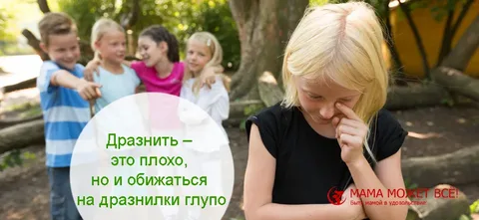
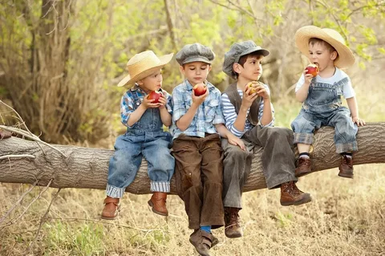
30. Умение мирно отстаивать свои интересы
31. Умение выражать недовольство
32. Умение спрашивать разрешения
33. Умение спокойно реагировать в ситуации, когда не принимают в общую деятельность группы
34.Умение адекватно реагировать в ситуации, когда дразнят
35. Умение проявлять толерантность
36. Умение принять последствия собственного выбора (отношение к своей ошибке)
37. Умение реагировать на незаслуженные обвинения
38. Умение реагировать в ситуации, когда виноват
39.Умение проигрывать
40. Умение обходиться с чужой собственностью
41. Умение говорить «нет»
42. Умение адекватно реагировать на отказ
43. Умение справляться с ситуацией игнорирования
44. Умение справляться со смущением
45. Умение справиться с накопившимся стрессом с помощью двигательной

Slide 17

Технология эффективной социализации Н.П. Гришаевой.
В пособии представлены новые технологии социализации ребенка, позволяющие эффективно сформировать и развить саморегуляцию поведения, самостоятельность, инициативность, ответственность.
Педагогические технологии:
клубный час,
ежедневный круг,
ситуации месяца,
заключительные праздники по ситуации месяца,
проблемная педагогическая ситуация,
дети-волонтеры,
социальные акции,
волшебный телефон,
развивающее общение и др.

Slide 18

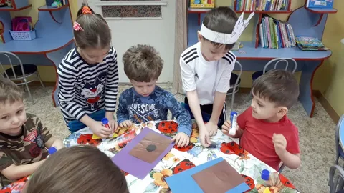
Педагогическая технология «Клубный час» заключается в том, что дети могут в течение одного часа перемещаться по всему зданию (или участку) детского сада, соблюдая определённые правила поведения, и по звонку колокольчика возвращаются в группу. основные цели «Клубного часа»:
воспитывать у детей самостоятельность и ответственность;
учить детей ориентироваться в пространстве;
формировать умение проявлять инициативу в заботе об окружающих, с благодарностью относиться к помощи и знакам внимания;
формировать умение планировать свои действия и оценивать их результаты;
стремление выражать своё отношение к окружающему, самостоятельно
находить для этого различные речевые средства;
формировать умение решать спорные вопросы и улаживать конфликты;
поощрять попытки ребёнка осознанно делиться с педагогом и другими детьми разнообразными впечатлениями;
помогать приобретать жизненный опыт (смысловые образования), переживания, необходимые для самоопределения и саморегуляции и др.

Slide 19

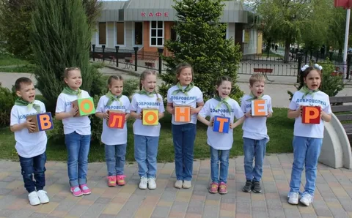
Педагогическая технология «Дети-волонтеры» направлена на оказание воспитанниками помощи детям раннего и младшего дошкольного возраста, формирования чувства ответственности и самостоятельности. В основу технологии положено самоопределение детей в выборе деятельности, которой они займутся с малышами.
Задачи:
• развитие навыков общения в разновозрастном коллективе;
• создание ситуации развития, при которой формирование игровой деятельности и передача игрового опыта происходит в естественной среде;
• воспитывать дружеские отношения между детьми различного возраста, бережное отношение к малышам;
• формировать умение проявлять инициативу в заботе об окружающих, желании помочь взрослым по уходу за детьми младшего возраста;
• формировать умение планировать свои действия и оценивать их результаты и др.

Slide 20
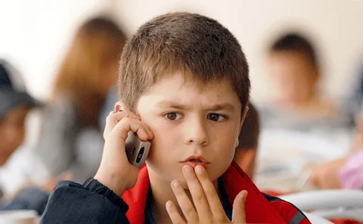
Педагогическая технология «Волшебный телефон»
«Волшебный телефон» — это технология эффективной социализации детей по Н. П. Гришаевой. Она даёт возможность детям рассказать сказочному герою о своих переживаниях, о том, что они бы не доверили никому из взрослых.
В ходе реализации технологии решаются следующие задачи:
Развитие у детей умения самостоятельно выражать свои чувства и мысли, развитие социальной активности.
Понимание, что глубинно волнует ребёнка, в какой помощи он нуждается, над чем необходимо работать с ребёнком воспитателю, психологу или родителю.
От имени значимого для ребёнка персонажа дать ему позитивную инструкцию поведения или задать вопрос для дальнейшего морально-нравственного размышления.
Своевременное реагирование на запросы воспитателей и родителей для решения возникших детских проблем и др.

Slide 21


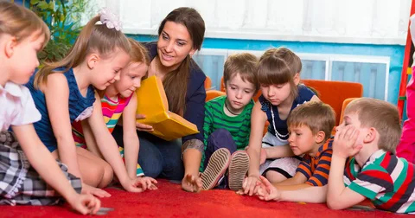
Педагогическая технология «Рефлексивный круг»
Технология «Рефлексивный круг» является связующей технологией всех форм организации «гостевого дня» и направлена на совместное общение детей и взрослого по поводу происходящих событий, осознание своих поступков относительно общепринятых норм поведения.
Задачи:
• сплочение детского коллектива;
• формирование умения слушать и понимать друг друга;
• формирование общей позиции относительно различных аспектов жизни в группе;
• обсуждение планов на день, неделю, месяц;
• развитие умения выражать свои чувства и переживания публично.

Slide 22
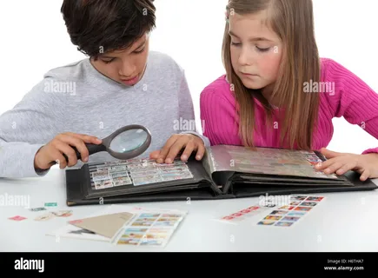
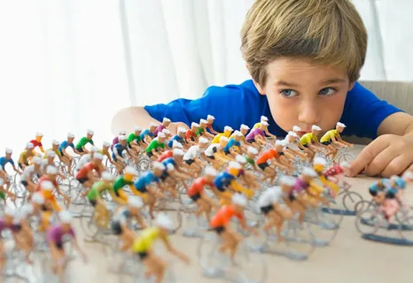
Педагогическая технология «Коллекционирование» (классификация) Н.А. Короткова одна из эффективных технологий исследовательской деятельности дошкольников и средств для развития познавательной активности.
Выбирать тему коллекции лучше исходя из интересов детей.
Цель: развитие познавательной активности детей дошкольного возраста путем создания коллекций.
Задачи:
формировать умение наблюдать, сравнивать, анализировать и делать формировать умение классифицировать, группировать, обобщать;
способствовать проявлению избирательных интересов;
развивать познавательный интерес и потребности, любознательность;
расширять кругозор воспитанников;
прививать навыки культуры и оформления коллекции и сбора формировать бережное отношение к хранению коллекций;
обогащать и активизировать словарь детей;
активизировать участие родителей в образовательном процессе.

Slide 23

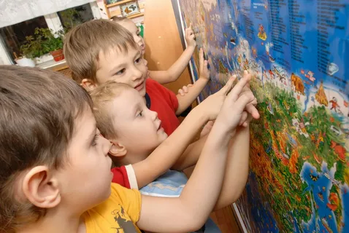
Педагогическая технология «Путешествие по карте»
Цель познавательно-исследовательской деятельности «Путешествий по
карте»: обеспечить условия для развития у детей старшего дошкольного возраста представлений об окружающем мире, формирование
целостной картины мира.
Задачи, решаемые при организации «Путешествия по карте»:
1. Развивать у детей географические представления о земном шаре,
океанах, материках через знакомство с глобусом и картой. (части света, страна, природные ископаемые, обозначение пустынь, лесов, гор, рек и т. д.) .
2. Познакомить детей с различными природно-климатическими зонами,
условиями жизни на Земле и разными видами ландшафта.
4. Развивать представления о странах и населяющих их народах разных рас
и национальностей; особенностях их жизнедеятельности.
5. Придать творческий исследовательский характер процессу изучения
окружающего мира.
6. Зажечь в ребенке желание самому узнать что-то новое, используя разные
информационные средства познания (опыты, эксперименты, книги, беседы,
споры) и воплотить это в индивидуальный или совместный творческий продукт самим ребенком (альбом, панно, открытка, макет и т.д.) т.е. развивать
познавательную активность.

Slide 24
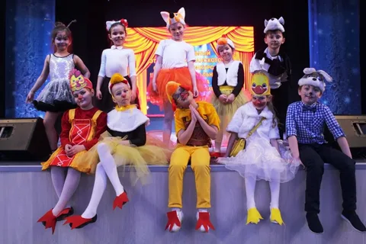

Педагогическая технология «Ситуация месяца» технология позволяет заложить базовые модели социальных ролей. Каждую ситуацию месяца проживают дети в течение одного месяца. По завершении проводится заключительный праздник, на котором дети могут показать чему научились, пообщаться с детьми разного возраста. При отборе тематики и содержания «Ситуации месяца» педагоги должны исходить из возрастных особенностей детей, содержания образовательной программы, освоения детьми социальных ролей; я — как личность, я — член коллектива, я — член семьи, я — житель города, я — часть природы, я — гражданин страны, я — житель Земли, я — мальчик (девочка).

Slide 25

6 СОЦИАЛЬНО-ОРИЕНТИРОВАННЫХ ИГР (по Е.В. Рылеевой)
Игра № 1. «Волшебная палочка»
Игра № 2. «Найди свою группу»
Игра № 3. «Давай думать вместе»
Игра № 4. «Нарисуй то же своим цветом»
Игра № 5. «Найди свое место в ряду»
Игра № 6. «Покажите нам...»

Slide 26
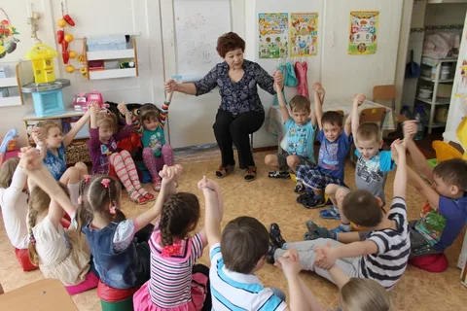

ИГРА № 1. «ВОЛШЕБНАЯ ПАЛОЧКА»
Задачи, ориентированные на социальное развитие детей
Формирование навыков речевого этикета:
✓ заинтересованно выслушивать всех участников игры (формирование
навыка «активного» или «включенного» слушания)
✓ быстро включаться в групповую работу
✓ самостоятельно оценивать ответы и высказывания других детей
✓ выражать свое мнение публично
✓ сдерживать свое желание подсказывать
✓ придерживаться правила очередности в высказывании своего мнения
Ход игры: дети стоят в кругу и, передавая друг другу «волшебную палочку»,
отвечают на вопросы воспитателя
Воспитатель направляет ход беседы, «обновляя вопросы»
Правила:
1. Говорить может только тот, у кого в руках «волшебная палочка»
2. Нельзя подсказывать и предлагать ответ, если у тебя в руках нет «волшебной
палочки»
3. Дети внимательно слушают ответы, правильные отмечают
аплодисментами, неправильные или повторяющиеся ответы – топанием
ногами

Slide 27
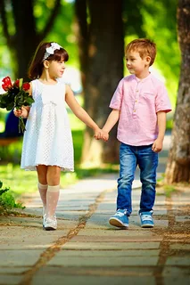
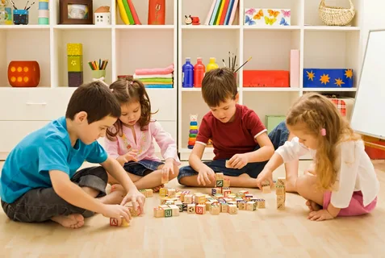
ИГРА № 2. «НАЙДИ СВОЮ ГРУППУ»
Задачи, ориентированные на социальное развитие детей
1.Создание условий для социального творчества ребят и их
экспериментирования в учебной и игровой деятельности
2. Воспитание культуры диалога
3. Воспитание ответственности за принятое решение
4. Умение включаться в работу сверстников и действовать в рамках границ,
обозначенных правилами игры
Варианты игры:
1. С опорой на наглядность:
• «Разрезные картинки» (с «рубашками» разных цветов или одного цвета,
с «простыми» или «фигурными» фрагментами)
• «Серия картинок», объединяемых по какому-то признаку в группы
(признак деления на группы может быть сформулирован воспитателем
или обоснован самими детьми)
2. Без опоры на наглядность: воспитатель предлагает разделиться на
подгруппы по определенному принципу, дети объясняют выполнение этого
принципа в своей подгруппе

Slide 28

ИГРА № 3. «ДАВАЙ ДУМАТЬ ВМЕСТЕ»
Задачи, ориентированные на социальное развитие детей
1. Закрепление навыков культуры диалога
2. Воспитание ответственности за принятое решение
3. Развитие навыков культурного социального творчества
4. Создание условий для самоопределения каждого ребенка в коллективной
деятельности
Правила и ход игры
Детям предлагается взять по одной картинке из разложенных на столе. Общее
количество картинок должно превышать число детей
«Внимательно рассмотрите картинку, которая вам досталась, и разбейтесь на
пары так, чтобы в каждой паре собрались картинки, у которых есть что-то
общее». Основание для решения задачи не даётся
После окончания игры проводится дискуссия, в которой каждый участник игры
должен защитить свою точку зрения относительно выбора пары
Окончательное решение принимается не ведущим, а коллективно.
Примеры использования 1. Приспособления, которые есть у животных, а человек сделал для себя сам. Нужно рассказать для чего и как человек их использует (плавники у рыбы – ласты, стрекоза – вертолет, птица – самолет, черепаха – латы у рыцаря, бронежилет) 2. Сооружения, созданные животными – их функциональные рукотворные копии (гнездо у птицы – шалаш, паутина – рыбацкая сеть, сооружения бобров – плотины, подземные ходы крота – метро, муравейник – высотный дом) 3. Явления природы – рукотворные подобия в мире людей: дождь – душ, лейка, солнце – лампочка, батарея; лед – холодильник, погреб, термос; тень от кроны дерева – зонт; ветер – вентилятор

Slide 29
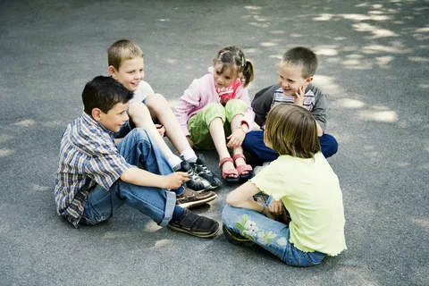
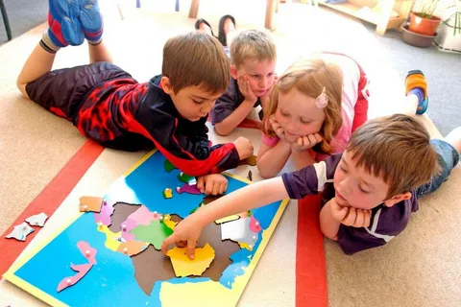
ИГРА № 4. «ПОКАЖИТЕ НАМ …»
Задачи, ориентированные на социальное развитие детей:
1. Формирование навыка координации совместных действий в пространстве
игровой комнаты
2. Развитие умения взглянуть на себя со стороны
3. Воспитание чувства ответственности за конечный результат
Правила и ход игры Дети разбиваются на подгруппы любым способом (игра «Найди свою группу»)
Вариант А. Каждой группе выдается персональное задание — знак, который она должна показать таким образом, чтобы все члены группы приняли в этом участие. Такой вариант задания лучше всего выполнять группами по 2—3 человека
Вариант В. Группе детей, построенной в линейку, предлагается выполнить зашифрованную инструкцию. Например: − − − ** − *** , где каждая черточка обозначает стоящего игрока, а звездочка — игрока, сидящего на корточках Когда задание будет выполнено, следует дать оценку его исполнению, в которой участвуют все игроки. Участие их заключается в том, что каждый высказывает свое положительное мнение хлопками, а отрицательное — топаньем ног

Slide 30













Slide 31

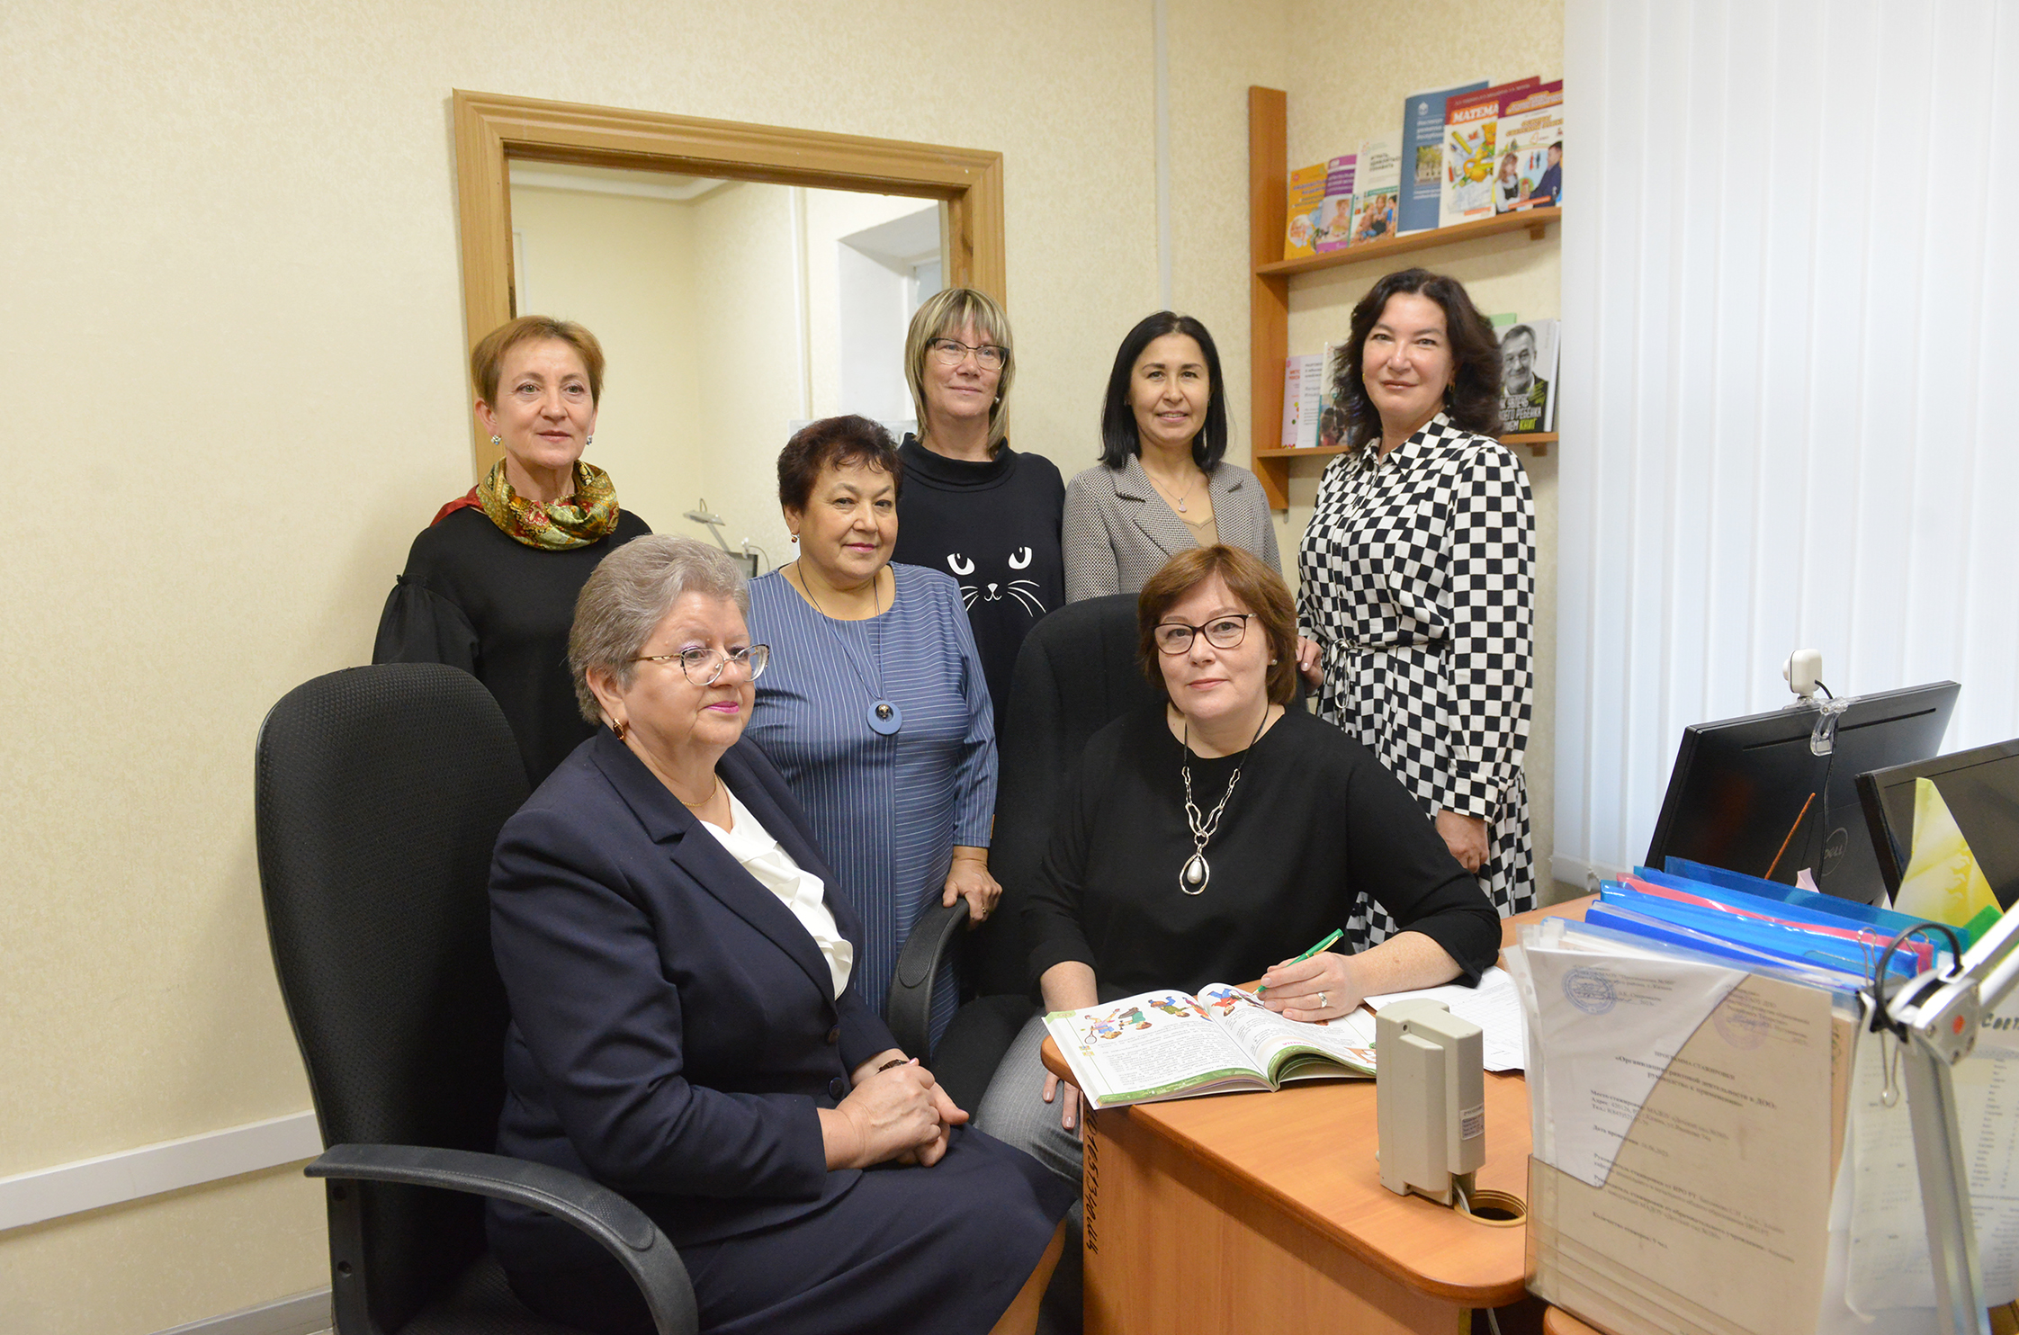


ГАОУ ДПО Институт развития образования Республики Татарстан
Приглашаем к сотрудничеству!
ГАОУ ДПО ИРО РТ
http://irort.ru/ru
Кафедра дошкольного и
начального общего образования

